Slide 1
Patrón MVC en PHP
Presentación ampliada: diagramas, ejemplos y ejercicios

Slide 2
¿Qué es MVC?
Patrón de arquitectura para organizar aplicaciones.
Separa la lógica empresarial de la interfaz.
Facilita el mantenimiento y escalabilidad.

Slide 3
Objetivos principales
Mantener un código limpio y modular.
Permitir trabajo en equipo especializado.
Incrementar reutilización de componentes.

Slide 4
Capas del patrón MVC
🔹 Modelo (Model)
🔹 Vista (View)
🔹 Controlador (Controller)
Cada uno tiene responsabilidades específicas.

Slide 5
Modelo
Gestiona datos
Acceso y validación
Conexión BD

Slide 6
Vista
Renderiza interfaz de usuario
HTML/CSS/JS o Twig
Solo presenta datos del Controlador

Slide 7
Controlador
Recibe solicitudes del usuario
Manipula el Modelo
Selecciona la Vista adecuada

Slide 8
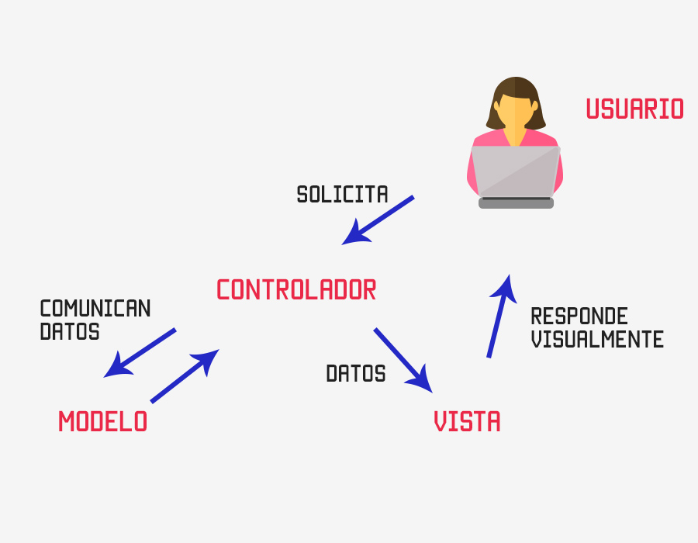
Flujo MVC (Esquema)
Usuario → Controlador → Modelo → Controlador → Vista → Usuario

Slide 9
Front Controller en PHP
index.php centraliza todas las solicitudes
Carga router y seguridad
Mejora control y auditoría

Slide 10
Router en MVC PHP
Conecta la URL con una acción del Controlador
Soporta parámetros dinámicos
Ej: /posts/{id}/edit

Slide 11
Motor de plantillas (Twig)
Sintaxis limpia
Bloques, herencia, filtros
{{ variable|e }} protege contra XSS

Slide 12
Validación en MVC PHP
Antes de insertar datos
Mensajes de error contextualizados
Protección contra inyección y datos vacíos

Slide 13
Seguridad: CSRF
Token único por sesión
Validar en todos los POST
Evitar ataques de falsificación de peticiones

Slide 14
Flash Messages
Guardadas temporalmente en sesión
Informan al usuario:
  ✅ guardado,
  ⚠️ error

Slide 15
CRUD en proyecto MVC
📌 Create
📌 Read
📌 Update
📌 Delete
Toda aplicación dinámica lo implementa

Slide 16
Ventajas de MVC
Código más organizado
Fácil mantenimiento
Capas independientes
Buen patrón para equipos grandes

Slide 17
Desventajas de MVC
Puede ser excesivo para proyectos muy simples
Requiere curva de aprendizaje inicial

Slide 18
Ejercicios propuestos
✅ Implementar login simple
✅ Añadir comentarios a posts
✅ Buscador y paginación
✅ Validaciones avanzadas y middleware

Slide 19
Conclusión
MVC mejora la estructura y la calidad del software.
PHP permite implementarlo de forma ligera y potente.

